Slide 1
Nhập môn Học máy và Khai phá dữ liệu

Slide 2
Nội dung môn học:
Giới thiệu về Học máy và Khai phá dữ liệu
Tiền xử lý dữ liệu
Đánh giá hiệu năng của hệ thống
Hồi quy
Bài toán hồi quy
Hồi quy tuyến tính (Linear regression)
Phân lớp
Phân cụm
Phát hiện luật kết hợp

Slide 3
Bài toán hồi quy
Hồi quy (regression) thuộc nhóm bài toán học có giám sát (supervised learning)
Mục tiêu của bài toán hồi quy là dự đoán một vector các giá trị liên tục (số thực)
f: X → Y
trong đó Y là một vector các giá trị số thực

Slide 4
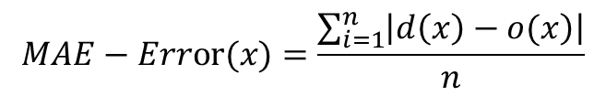
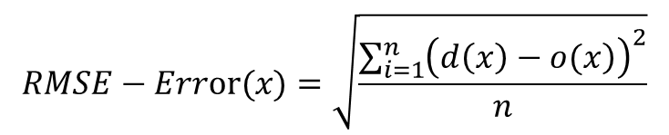
Bài toán hồi quy: Đánh giá hiệu năng
Giá trị (kết quả) đầu ra của hệ thống là một giá trị số
Hàm đánh giá lỗi
MAE (mean absolute error):
RMSE (root mean squared error):
Lỗi tổng thể trên toàn bộ tập thử nghiệm:
Error = ¹
∑ Error(x);
x∈D _ test
D _ test
n: Số lượng các đầu ra (outputs)
o(x): Vector các giá trị đầu ra dự đoán bởi hệ thống đối với ví dụ x
d(x): Vector các giá trị đầu ra thực sự (đúng/mong muốn) đối với ví dụ x
Độ chính xác (Accuracy) là một hàm đảo (inverse function) đối
với hàm lỗi (Error)

Slide 5
Hồi quy tuyến tính – Giới thiệu
Một phương pháp học máy đơn-giản-nhưng-hiệu-quả phù hợp khi hàm mục tiêu (cần học) là một hàm tuyến tính
n
f (x) = w₀ + w₁ x₁ + w₂ x₂ +... + w_{n} x_{n} = w₀ + ∑ w_{i} x_{i}
i=1
Cần học (xấp xỉ) một hàm mục tiêu f
f: X → Y
(w_{i},x_{i} ∈R)
X: Miền không gian đầu vào (không gian vectơ n chiều – R^{n})
Y: Miền không gian đầu ra (miền các giá trị số thực – R)
f: Hàm mục tiêu cần học (một hàm ánh xạ tuyến tính)
Thực chất, là học một vectơ các trọng số: w = (w₀, w₁, w₂, …,w_{n})

Slide 6
Hồi quy tuyến tính – Ví dụ
Hàm tuyến tính f(x) nào phù hợp?
f(x)
x | f(x)
0.13 | -0.91
1.02 | -0.17
3.17 | 1.61
-2.76 | -3.31
1.44 | 0.18
5.28 | 3.36
-1.74 | -2.46
7.93 | 5.56
... | ...
x
Ví dụ: f(x) = -1.02 + 0.83x

Slide 7
Các ví dụ học/kiểm thử
Đối với mỗi ví dụ học x=(x₁,x₂,...,x_{n}), trong đó x_{i}∈R
Giá trị đầu ra mong muốn c_{x} (∈R)
y_{x} = w₀ + ∑ w_{i} x_{i}
n
Giá trị đầu ra thực tế (tính bởi hệ thống)
i=1
→ w_{i} là đánh giá hiện thời của hệ thống đối với giá trị trọng số của
thuộc tính thứ i
→ Giá trị đầu ra thực tế y_{x} được mong muốn (xấp xỉ) bằng c_{x}
Đối với mỗi ví dụ kiểm thử z=(z₁,z₂,...,z_{n})
Cần dự đoán (tính) giá trị đầu ra
Bằng cách áp dụng hàm mục tiêu đã học được f

Slide 8
Hàm đánh giá lỗi
Giải thuật học hồi quy tuyến tính cần phải xác định Hàm đánh giá lỗi (Error function)
→ Đánh giá mức độ lỗi của hệ thống trong giai đoạn huấn luyện
→ Còn được gọi là Hàm mất mát (Loss function)
Định nghĩa hàm lỗi E
Lỗi của hệ thống đối với mỗi ví dụ học x:
⎞2
1
1 ⎛
n
E(x) = (c_{x} − y_{x} )² = ⎜ c_{x} − w₀ − ∑ w_{i} x_{i} ⎟
2 2 ⎝
i=1
⎠
Lỗi của hệ thống đối với toàn bộ tập huấn luyện D:
⎞2
1 1
⎛
n
E = ∑ E(x) = ∑(c_{x} − y_{x} )² = ∑⎜ c_{x} − w₀ − ∑ w_{i} x_{i} ⎟
x∈D
² x∈D
² x∈D⎝ i=1 ⎠

Slide 9
Hồi quy tuyến tính – Giải thuật
Việc học hàm mục tiêu f là tương đương với việc học vectơ trọng số w sao cho cực tiểu hóa giá trị lỗi huấn luyện E
→ Phương pháp này có tên gọi là “Least-Square Linear Regression”
Giai đoạn huấn luyện
Khởi tạo vectơ trọng số w
Tính toán giá trị lỗi huấn luyện E
Cập nhật vectơ trọng số w theo quy tắc delta (delta rule)
Lặp lại, cho đến khi hội tụ về một giá trị lỗi nhỏ nhất (cục bộ) E
Giai đoạn dự đoán
Đối với một ví dụ mới z, giá trị đầu ra được dự đoán bằng:
n
f (z) = w*₀ +∑ w*_{i} z_{i}
i=1
Trong đó w*=(w*₀,w*₁,..., w*_{n})
là vectơ trọng số đã học được

Slide 10
Quy tắc delta
Để cập nhật vectơ trọng số w theo hướng giúp giảm bớt giá trị lỗi huấn luyện E
η là tốc độ học (là một hằng số dương)
→ Xác định mức độ thay đổi đối với các giá trị trọng số tại mỗi bước học
Cập nhật theo từng ví dụ (Instance-to-instance/incremental update):
w_{i} ← w_{i} + η(c_{x}-y_{x})x_{i}
w_{i} ← w_{i} +η ∑(c_{x} − y_{x} )x_{i}
x∈D
Cập nhật theo đợt/lô (Batch update):
Các tên gọi khác của quy tắc delta
LMS (least mean square) rule
Adaline rule
Widrow-Hoff rule

Slide 11
Cập nhật theo đợt/theo từng ví dụ
Cập nhật theo đợt/lô (Batch update)
Tại mỗi bước học, các giá trị trọng số được cập nhật sau khi tất
cả các ví dụ học của lô (batch) hiện tại được học bởi hệ thống
Giá trị lỗi được tính tích lũy đối với tất cả các ví dụ học của lô hiện tại
Các giá trị trọng số được cập nhật theo giá trị lỗi tích lũy tổng thể của lô hiện tại
Cập nhật theo từng ví dụ (Instance-to-instance/incremental
update)
Tại mỗi bước học, các giá trị trọng số được cập nhật ngay lập tức sau khi mỗi ví dụ học được học bởi hệ thống
Giá trị lỗi (riêng biệt) được tính cho ví dụ học đưa vào
Các giá trị trọng số được cập nhật ngay lập tức theo giá trị lỗi này

Slide 12
LSLR_batch(D, η)
for each thuộc tính f_{i}
w_{i} ← giá trị (nhỏ) được khởi tạo ngẫu nhiên
while not CONVERGENCE
for each thuộc tính f_{i}
delta_w_{i} ← 0
for each ví dụ học x∈D
Tính toán giá trị đầu ra thực tế y_{x}
for each thuộc tính f_{i}
delta_w_{i} ← delta_w_{i} + η(c_{x}-y_{x})x_{i}
for each thuộc tính f_{i}
w_{i}
end while return w
← w_{i} + delta_w_{i}

Slide 13
LSLR_incremental(D, η)
for each thuộc tính f_{i}
w_{i} ← giá trị (nhỏ) được khởi tạo ngẫu nhiên
while not CONVERGENCE
for each ví dụ học x∈D
Tính toán giá trị đầu ra thực tế y_{x}
for each thuộc tính f_{i}
w_{i} ← w_{i} + η(c_{x}-y_{x})x_{i}
end while
return w

Slide 14
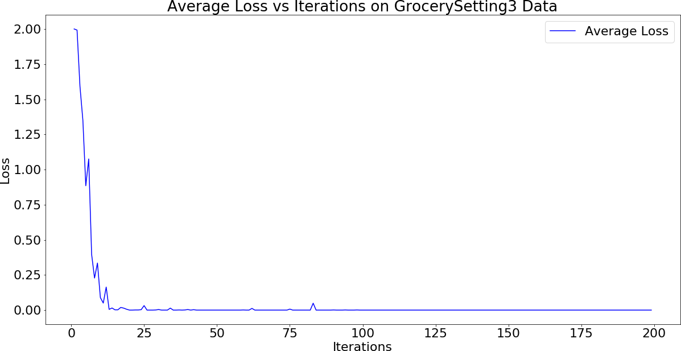
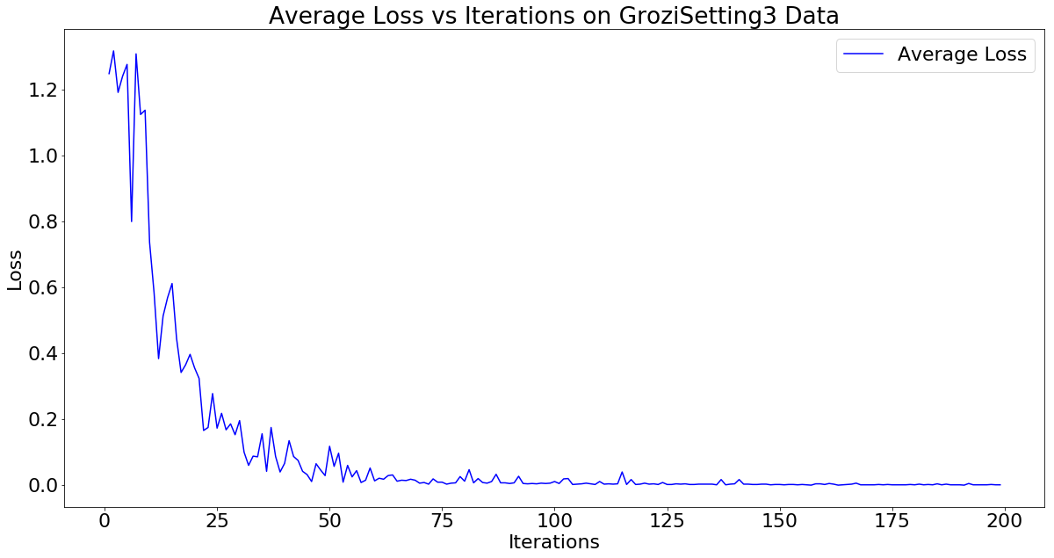
Các điều kiện kết thúc quá trình học

Slide 15
Các điều kiện kết thúc quá trình học
Trong các giải thuật LSLR_batch và LSLR_incremental, quá trình học kết thúc khi các điều kiện được chỉ định bởi CONVERGENCE được thỏa mãn
Các điều kiện kết thúc học thường được định nghĩa dựa trên một số tiêu chí đánh giá hiệu năng hệ thống
Kết thúc, nếu giá trị lỗi nhỏ hơn giá trị ngưỡng
Kết thúc, nếu giá trị lỗi ở một bước học lớn hơn giá trị lỗi ở bước học trước
Kết thúc, nếu sự khác biệt giữa các giá trị lỗi ở 2 bước học liên
tiếp nhỏ hơn giá trị ngưỡng
...

